Slide 1
Parametrické testy

Slide 2
Parametrické testy
Předpoklad: normalita dat
Studentův t-test (testování rozdílů dvou středních hodnot)
  varianty t-testu:
  Jednovýběrový t-test (porovnání základního a výběrového souboru, známe střední hodnotu základního souboru)
  Dvouvýběrový t-test (porovnání dvou výběrových souborů, neznáme střední hodnotu základního souboru):
  - párový (závislé výběry)
  - nepárový (nezávislé výběry)
F-test (testování rozdílů dvou rozptylů)

Slide 3
1. Statistické testy o parametrech jednoho výběru
Jednovýběrový t-test

Slide 4
Anotace
Jednovýběrové statistické testy srovnávají některou popisnou statistiku vzorku (průměr, směrodatnou odchylku) s jediným číslem, jehož význam je ze statistického hlediska hodnota cílové populace
Z hlediska statistické teorie jde o ověření, zda daný vzorek pochází z testované cílové populace.
Pro parametrické testy musí mít datový soubor normální rozložení.

Slide 5

Příklad 1: Jednovýběrový t-test
Určitá linka autobusové městské dopravy má v době dopravní špičky průměrnou rychlost 8 km/hod. Uvažovalo se o tom, zda změna trasy by vedla ke změně průměrné rychlosti. Nová trasa byla proto projeta v deseti náhodně vybraných dnech a byly zjištěny tyto průměrné rychlosti: 7,8 7,9 9,0 7,8 8,0 7,8 8,5 8,2 8,2 9,3. Rozhodněte, zda změna trasy vede ke změně průměrné rychlosti. Předpokládáme normální rozdělení a α=0,05.
Postup:
Na hladině významnosti 0,05 testujeme hypotézu H₀: , proti H_{A} :
Vypočteme aritmetický průměr a rozptyl výběrového souboru.
Vypočteme testové kritérium t:
Vypočtené t porovnáme s kritickou hodnotou t_{1-α/2(n-1):}
Je-li t ≤ t_{1-α/2(n-1)} statisticky nevýznamný rozdíl testovaných parametrů při zvolené α; nulovou hypotézu nezamítáme, na hladině významnosti α=0,05 se nepodařilo prokázat, že by změna trasy měla za následek změnu průměrné rychlosti.

Slide 6
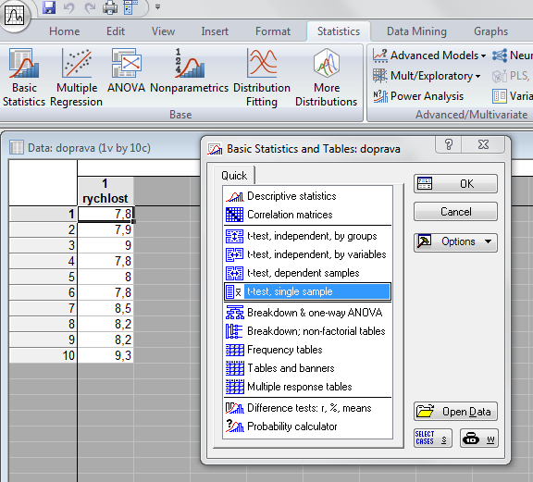
Příklad 1: Řešení v softwaru Statistica I
1
2
V menu Statistics zvolíme Basic
statistics ,vybereme
t-test,single sample
3

Slide 7
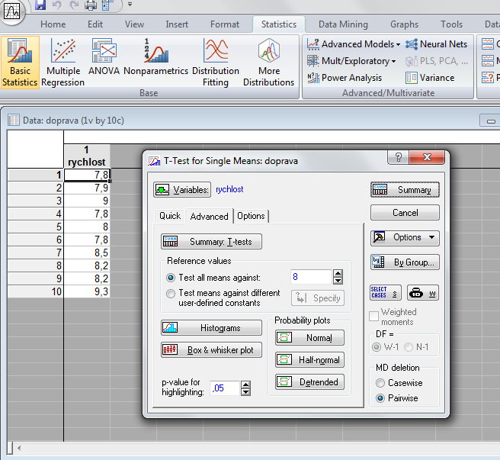
Řešení v softwaru Statistica II
Vybereme proměnnou,
kterou chceme testovat
Na kartě Advanced napíšeme
do okénka Test all means against
velikost střední hodnoty populace
(lze také na kartě Quick, Options)
p-value for highlighting-
Úroveň p lze změnit
Kliknutím na Summary t-test
nebo
na Summary získáme výstupy
4
1
2
3

Slide 8


Řešení v softwaru Statistica III
Rozsah výběru
Hodnota testovacího kritéria
Standardní chyba
Výběrový průměr stat. znaku
Stupeň volnosti
Výběrová směrodatná odchylka stat.znaku
POZOR: Platí pro oboustranný test!!!
Referenční konstanta-předpokládaná velikost střední hodnoty

Slide 9
2. Statistické testy o parametrech dvou výběrů
Dvouvýběrový párový a nepárový t-test

Slide 10
Anotace
Jedním z nejčastějších úkolů statistické analýzy dat je srovnání spojitých dat ve dvou skupinách pacientů. Na výběr je celá škála testů, výběr konkrétního testu se pak odvíjí od toho, zda je o srovnání párové nebo nepárové a zda je vhodné použít test parametrický (má předpoklady o rozložení dat) nebo neparametrický (nemá předpoklady o rozložení dat, nicméně má nižší vypovídací sílu).
Nejznámějšími testy z této skupiny jsou tzv. t-testy používané pro srovnání průměrů dvou skupin hodnot

Slide 11

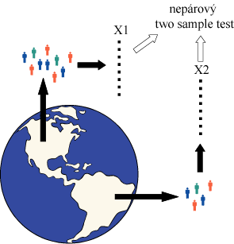
Dvouvýběrové testy: párové a nepárové I
Při použití dvouvýběrových testů srovnáváme spolu dvě rozložení. Jejich základním dělením je podle designu experimentu na testy párové a nepárové.
Základním testem pro srovnání dvou nezávislých rozložení spojitých čísel je nepárový dvouvýběrový t-test
Základním testem pro srovnání dvou závislých rozložení spojitých čísel je párový dvouvýběrový t-test

Slide 12
Dvouvýběrové testy: párové a nepárové II
X₁ X₂
Data
Nezávislé uspořádání
X₁ X₂
……….
……….
……….
……….
X₁- X₂ = D
Párové uspořádání
……….
Design uspořádání
zásadně ovlivňuje interpretaci parametrů
(n = n₂ = n₁)

Slide 13
Předpoklady nepárového dvouvýběrového t-testu
Náhodný výběr subjektů jednotlivých skupin z jejich cílových populací
Nezávislost obou srovnávaných vzorků
Přibližně normální rozložení proměnné ve vzorcích, drobné odchylky od normality ovšem nejsou kritické, test je robustní proti drobným odchylkám od tohoto předpokladu, normalita může být testována testy normality
Rozptyl v obou vzorcích by měl být přibližně shodný (homoscedastic). Tento předpoklad je testován několika možnými testy – Levenův test nebo F-test.
Vždy je vhodné prohlédnout histogramy proměnné v jednotlivých vzorcích pro okometrické srovnání a ověření předpokladů normality a homogenity rozptylu – nenahradí statistické testy, ale poskytne prvotní představu.
ϕ(x)
0
|
μ

Slide 14
Nepárový dvouvýběrový t-test – výpočet
Nulová hypotéza: průměry obou skupin jsou shodné
Alternativní hypotéza je, že nejsou shodné.
Prohlédnout průběh dat, průměr, medián apod.
Ověřit normalitu dat (např. Shapiro-Wilk test)
Ověřit homogenitu rozptylů (F-test)
V případě ověření homogenity je testována hypotéza shody rozptylů; v případě shodných rozptylů je vše v pořádku a je možné pokračovat ve výpočtu t-testu, v opačném případě není vhodné test počítat.
Vypočítat hodnotu testové statistiky a p-hodnotu. Když je vypočítaná p-hodnota menší než 0,05, zamítáme nulovou hypotézu.

Slide 15


Příklad 2: Nepárový dvouvýběrový t-test
1. skupina, N=30
Průměrná hmotnost ovcí v čase páření byla srovnávána pro kontrolní skupinu a skupinu krmenou zvýšenou dávkou potravy. Kontrolní skupina obsahuje 30 ovcí, skupina se zvýšeným příjmem potravy pak 24 ovcí.
Vlastní experiment byl prováděn tak, že na začátku máme 54 ovcí (ideálně stejného plemene, stejně staré atd.), které náhodně rozdělíme do dvou skupin (náhodné rozdělování objektů do pokusných skupin je objektem celého specializovaného odvětví statistiky nazývaného randomizace). Poté co experiment proběhne, musíme nejprve ověřit teoretický předpoklad pro využití nepárového t-testu. Pro obě proměnné jsou vykresleny grafy (můžeme též spočítat základní popisnou statistiku), na kterých můžeme posoudit normalitu a homogenitu rozptylu, kromě okometrického pohledu můžeme pro ověření normality použít testy normality, pro ověření homogenity rozptylu pak F-test
Pokud platí všechny předpoklady Two sample nepárového t-testu, můžeme spočítat testovou charakteristiku, výsledné t je 2,43 s 52 stupni volnosti, podle tabulek je a t_{0,975 (52)}= 2,01, tedy t> t_{0,975 (52)}= a nulovou hypotézu můžeme zamítnout, skutečná pravděpodobnost je pak 0,018. Rozdíl mezi skupinami je 1,59 kg ve prospěch skupiny se zvýšeným příjmem.
Pro rozdíl mezi oběma soubory jsou spočítány 95% konfidenční intervaly jako 1,59±2.01*(0,655) kg, což odpovídá rozsahu 0,28 až 2,91 kg. To, že konfidenční interval nezahrnuje 0 je dalším potvrzením, že mezi skupinami je významný rozdíl – jde o další způsob testování významnosti rozdílů mezi skupinami dat – nulovou hypotézu o tom, že rozdíl průměrů dvou skupin dat je roven nějaké hodnotě zamítáme v případě, kdy 95% konfidenční interval rozdílu nezahrnuje tuto hodnotu (v tomto případě 0).
2. skupina, N=24

Slide 16
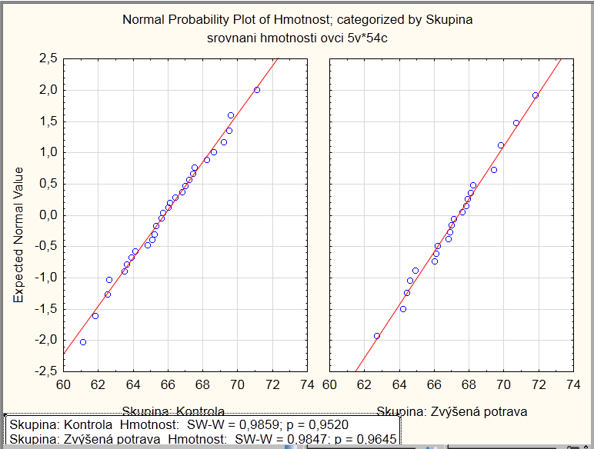
Příklad 2: Řešení v softwaru Statistica
Nejprve ověřte normalitu hmotnosti jednak ve skupině kontroly a ve skupině se zvýšenou potravou
V obou případech se tečky odchylují od přímky jenom málo a p-hodnoty S-W testu převyšují 0,05. Předpoklad o normálním rozložení dat v obou skupinách je oprávněný.

Slide 17
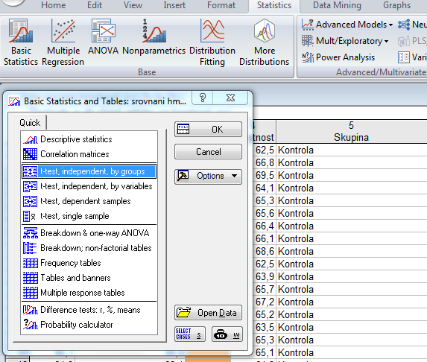
Příklad 2: Řešení v softwaru Statistica I
1
2
V menu Statistics zvolíme Basic
statistics ,vybereme
t-test, independent, by groups
3

Slide 18
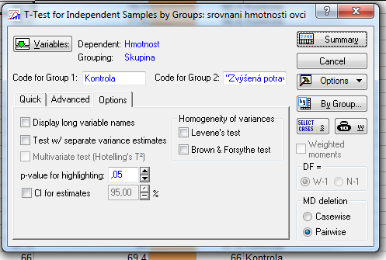
Příklad 2: Řešení v softwaru Statistica II
1
3
Zvolíme proměnné (Variables),
Kliknutím na Summary získáme
výstupy
2

Slide 19
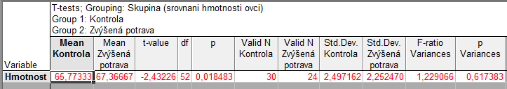
Příklad 2: Řešení v softwaru Statistica III
POZOR: Výstupní tabulku vyhodnocujeme zezadu!!!
Výběrový průměr u 1. skupiny
Výběrová směrodatná odchylka u 2. skupiny
Výběrový průměr u 2. skupiny
Rozsah výběru 1. skupiny
Rozsah výběru 2. skupiny
Hodnota testovacího kritéria
(pro test shody středních hodnot)
Testová statistika pro test shody rozptylů
(F-test)
Počet stupňů volnosti
Tyto sloupce lze interpretovat pouze
pokud rozdíl mezi rozptyly byl neprůkazný !!!

Slide 20
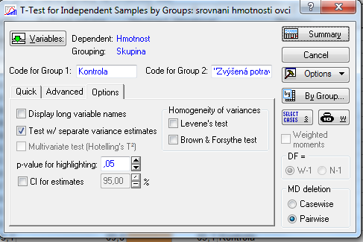
Příklad 2: Řešení v softwaru Statistica IV, F-test
Pokud F-test prokázal odlišnost rozptylů, je nutné na záložce Options odškrtnout
Test w/separate variance estimates (t-test se samost. odhady rozptylů)
Chceme-li homogenitu rozptylů
testovat ještě jiným testem,
než F-testem, vybereme
test z nabídky Homogeneity
of variances
1

Slide 21
Párové dvouvýběrové testy – předpoklady
Skupiny dat jsou spojeny přes objekt měření, příkladem může být měření parametrů pacienta před léčbou a po léčbě (nemusí jít přímo o stejný objekt, dalším příkladem mohou být např. krysy ze stejné linie).
Oba soubory musí mít shodný počet hodnot, protože všechna měření v jednom souboru musí být spárována s měřením v druhém souboru. Při vlastním výpočtu se potom počítá se změnou hodnot (diferencí) subjektů v obou souborech.
Před párovým testem je vhodné ověřit si zda existuje vazba mezi oběma skupinami – vynesení do grafu, korelace.
Existuje několik možných designů experimentu, stručně lze sumarizovat:
pokus je párový a jako párový se projeví
párové provedení pokusu – párově se neprojeví
  možná párovost není
  špatně provedený pokus – malé n, velká variabilita, špatný výběr jedinců
čekali jsme nezávislé a jsou
čekali jsem nezávislé a nejsou
  vazba
  náhoda

Slide 22
Párový dvouvýběrový t-test
Tento test nemá žádné předpoklady o rozložení vstupních dat, protože je počítán až na základě jejich diferencí.
Tyto diference by měly být normálně rozloženy a otázkou v párovém t-testu je, zda se průměrná hodnota diferencí rovná nějakému číslu, typicky jde o srovnání s nulou jako důkaz neexistence změny mezi oběma spárovanými skupinami.
V podstatě jde o jednovýběrový t-test, kde místo rozdílu průměru vzorku a cílové populace je uveden průměr diferencí a srovnávané číslo (0 v případě otázky, zda není rozdíl mezi vzorky).
Pro srovnání s 0 (testovou statistikou je t rozložení):
Někdy je obtížné rozhodnout, zda jde nebo nejde o párové uspořádání, párový test by měl být použit pouze v případě, že můžeme potvrdit vazbu (korelace, vynesení do grafu), jedním z důvodů proč toto ověřovat je fakt, že v případě párového t-testu není nutné brát ohled na variabilitu původních dvou souborů, tento předpoklad však platí pouze v případě vazby mezi proměnnými. Výpočet obou typů testů se vlastně liší v použité s, jednou jde o s diferencí, v druhém případě o složený odhad rozptylu obou souborů.
Zda je párové uspořádání efektivnější lze určit na základě:
  Síly vazby
  Je-li s_{D} výrazně menší než s_{x1-x2}
Závislost je možné rozepsat pomocí kovariance Cov.
v případě Cov=0 neexistuje vazba

Slide 23

Příklad 3: Párový dvouvýběrový t-test
Byl prováděn pokus s dietou u 18 diabetických krys, každá krysa byla vystavena dvěma dietám. Protože každá krysa absolvovala obě diety, jde o párové uspořádání, kdy hodnoty v obou pokusech jsou spojeny přes pokusné zvíře. Zjistěte, zda testovaná dieta způsobí změnu hmotnosti u krys.
Nulová hypotéza zní, že skutečný průměrný rozdíl mezi oběma dietami je 0, alternativní hypotéza zní, že to není 0.
Pro každou krysu je spočítán rozdíl mezi hmotnosti při obou dietách a měly by být ověřeny předpoklady pro one sample t-test – tedy alespoň přibližně normální rozložení.
Je spočítána testová charakteristika, výpočet vlastně probíhá jako one-sample t-test, kde je zjišťována významnost průměru diferencí obou souborů jako rozdíl mezi touto hodnotou a nulou (nula je hodnota, kterou by průměrná diference měla nabývat, pokud platí nulová hypotéza). T=-1,72 s 17 stupni volnosti, skutečná hodnota p=0,102 a tedy na hladině p=0,05 nemůžeme nulovou hypotézu zamítnou
Závěrem můžeme říci, že nulová hypotéza neexistence rozdílu mezi oběma dietami nebyla zamítnuta, což znamená, že testovaná dieta nemá významný vliv na snížení hmotnosti.

Slide 24
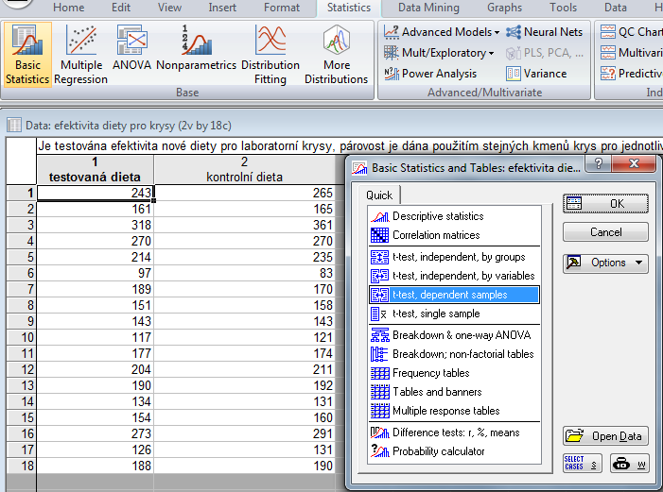
Příklad 3: Řešení v softwaru Statistica I
1
2
V menu Statistics zvolíme Basic
statistics ,vybereme
t-test, dependent samples
3

Slide 25
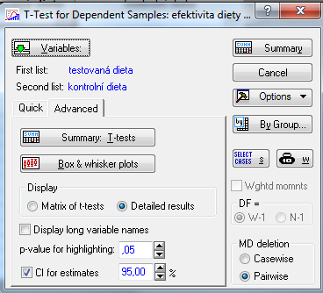
Příklad 3: Řešení v softwaru Statistica II
1
3
Zvolíme proměnné (Variables),
Kliknutím na Summary získáme
výstupy
2

Slide 26
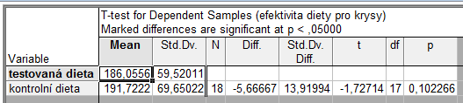
Příklad 3: Řešení v softwaru Statistica III
Výběrový průměr
Výběrová směrodatná odchylka
Počet pozorování
Hodnota testovacího kritéria
Průměrná hodnota diferencí
Výběrová směrodatná odchylka diferencí

Slide 27
Dvouvýběrové testy: schéma analýzy
Nezávislé uspořádání
NE
transformace
normalita
?
t-test
nezávislý
ANO
homogenita rozptylu
?
ANO
F-test
χ2 test
Kolmogorov-Smirnov test
Shapiro-Wilks test
NE
NE
neparametrické testy
aproximace
testy:
Man - Whitney
Mediánový test

Slide 28
Dvouvýběrové testy: schéma analýzy
Párové uspořádání
NE
transformace
Diference
D
ANO
t-test
párový
normalita
?
χ² test
Kolmogorov-Smirnov test
Shapiro-Wilks test
NE
neparametrické testy
testy:
Znaménkový test
Wilcoxonův test

Slide 29
Neparametrické testy

Slide 30

Parametrické vs. neparametrické testy
Parametrické testy
Mají předpoklady o rozložení vstupujících dat (např. normální rozložení..)
Při stejném N a dodržení předpokladů mají vyšší sílu testu než testy neparametrické
Pokud nejsou dodrženy předpoklady parametrických testů, potom jejich síla testu prudce klesá a výsledek testu může být zcela chybný a nesmyslný
Neparametrické testy
Nemají předpoklady o rozložení vstupujících dat, lze je tedy použít i při asymetrickém rozložení, odlehlých hodnotách, či nedetekovatelném rozložení
Snížená síla těchto testů je způsobena redukcí informační hodnoty původních dat, kdy neparametrické testy nevyužívají původní hodnoty, ale nejčastěji pouze jejich pořadí

Slide 31

Statistické testy a normalita dat
Normalita dat je jedním z předpokladů tzv. parametrických testů (testů založených na předpokladu nějakého rozložení) – např. t-testy
Pokud data nejsou normální, neodpovídají ani modelovému rozložení, které je použito pro výpočet (t-rozložení) a test tak může lhát
Řešením je tedy:
  Transformace dat za účelem dosažení normality jejich rozložení
  Neparametrické testy – tyto testy nemají žádné předpoklady o rozložení dat
Typ srovnání | Parametrický test | Neparametrický test
2 skupiny dat nepárově: | Nepárový t-test | Mannův Whitneyho test
2 skupiny dat párově: | Párový t-test | Wilcoxonův test, znaménkový test
Více skupin nepárově: | ANOVA | Kruskalův- Wallisův test
Korelace: | Pearsonův koeficient | Spearmanův koeficient

Slide 32
Neparametrické alternativy nepárového t-testu
X1 | X2 | ALL | Rank ALL | X1 rank | X2 rank
27 | 25 | 25 | 5 | 6 | 5
35 | 29 | 29 | 7,5 | 11 | 7,5
38 | 31 | 31 | 9 | 13 | 9
37 | 23 | 23 | 4 | 12 | 4
39 | 18 | 18 | 2 | 14 | 2
29 | 17 | 17 | 1 | 7,5 | 1
41 | 32 | 32 | 10 | 15 | 10
 | 19 | 19 | 3 |  | 3
 |  | 27 | 6
 |  | 35 | 11
 |  | 38 | 13
 |  | 37 | 12
 |  | 39 | 14
 |  | 29 | 7,5
 |  | 41 | 15
Mann Whitney U-test
Stejně jako řada jiných neparametrických testů počítá i tento test s pořadím dat v souborech namísto s originálními daty. Jde o neparametrickou obdobu nepárového t-testu a z těchto neparametrických testů má nejvyšší sílu testu (95% párového t-testu).
V případě Mann-Whitney testu jsou nejprve čísla obou souborů sloučena a je vytvořeno jejich pořadí v tomto sloučeném souboru, pak jsou hodnoty vráceny do původních souborů a nadále se pracuje již jen s jejich pořadím.
Pro oba soubory je tedy vytvořen součet pořadí a menší z obou součtů je porovnán s kritickou hodnotou testu, pokud je tato hodnota menší než kritická hodnota testu, zamítáme nulovou hypotézu shody distribučních funkcí obou skupin.
Podobným způsobem je počítán i Wilcoxon rank sum test (pozor, existuje ještě Wilcoxnův párový test!!!)

Slide 33

Příklad 1: Mann – Whitney U test
17 štěňat bylo trénováno v chození na záchod metodou pozitivního posilování (pochvala, když jde na záchod venku) nebo negativního (trest, když jde na záchod doma). Jako parametr bylo měřeno, za kolik dní je štěně vycvičeno.
nulová hypotéza je, že není rozdíl v metodách tréninku, tedy, že oběma metodami je štěně vycvičeno za stejnou dobu.
po srovnání rozložení + malý počet hodnot je vhodné použít neparametrický test
je vytvořeno pořadí sloučených hodnot
pořadí hodnot v jednotlivých skupinách dat je sečteno a menší ze součtů je použit pro srovnání s kritickou hodnotou testu
výsledkem testu je p<α, nulovou hypotézu tedy zamítáme a výsledkem testu je, že pozitivní působení při výcviku štěňat dává lepší výsledky

Slide 34
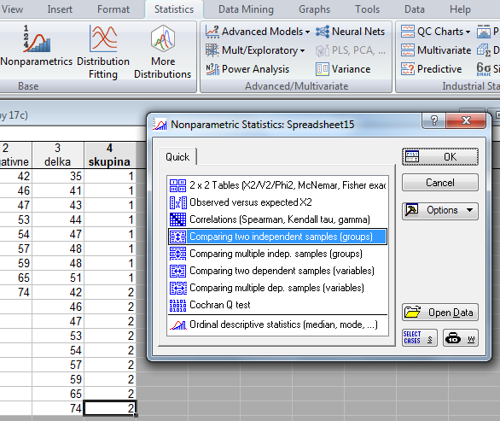
Příklad 1: Řešení v softwaru Statistica I
1
2
V menu Statistics zvolíme
Nonparametrics ,
vybereme Comparing two
independent samples (groups)
3

Slide 35
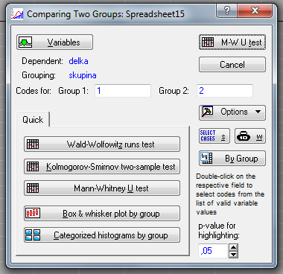
Příklad 1: Řešení v softwaru Statistica II
Vybereme proměnné,
které chceme testovat
p-value for highlighting-
Úroveň p lze změnit
Kliknutím na Mann-Whitney U test,
nebo na M-W U test
získáme výstupy:
3
1
3
2

Slide 36
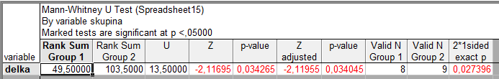
Řešení: Mann-Whitney test v Statistica III
Součet pořadí T₁
Součet pořadí T₂
Hodnota asymptotické testové statistiky
Hodnota testové statistiky
Asymptotická p- hodnota
Přesná p- hodnota
(označení 2*1sided exact p- použít,
jestliže rozsah výběru je menší než 30)

Slide 37
Neparametrická obdoba párového t-testu
Párový Wilcoxonův test
Jsou vytvořeny diference mezi soubory, je vytvořeno jejich pořadí bez ohledu na znaménko a poté je sečteno pořadí kladných a pořadí záporných rozdílů. Menší z těchto dvou hodnot je srovnána s kritickou hodnotou testu a pokud je menší než kritická hodnota testu, pak zamítáme hypotézu shody obou souborů hodnot. Pro test existuje aproximace na normální rozložení, ale pouze pro velká n>25.
Před zásahem | Po zásahu | Změna | Absolutní pořadí
6 | 2 | 4 | 10
2,5 | 3 | -0,5 | 1,5
6,3 | 5 | 1,3 | 6
8,1 | 9 | -0,9 | 5
1,5 | 2 | -0,5 | 1,5
3,4 | 4 | -0,6 | 3
2,5 | 1 | 1,5 | 8
1,11 | 2 | 0,89 | 4
2,6 | 4 | -1,4 | 7
1 | 3 | -2 | 9

Slide 38
Příklad 2: Wilcoxonův párový test
člověk | A | B | diference | pořadí
1 | 142 | 138 | 4 | 4,5
2 | 140 | 136 | 4 | 4,5
3 | 144 | 147 | -3 | 3
4 | 144 | 139 | 5 | 7
5 | 142 | 143 | -1 | 1
6 | 146 | 141 | 5 | 7
7 | 149 | 143 | 6 | 9,5
8 | 150 | 145 | 5 | 7
9 | 142 | 136 | 6 | 9,5
10 | 148 | 146 | 2 | 2
A…….parametr krve před podáním léku
B…….parametr krve po podání léku
W₊ …..součet pořadí přes kladné hodnoty rozdílů = 51
W₋ …..součet pořadí přes záporné hodnoty rozdílů = 4
W = min(W₊;W₋) = 4
počet párů = n = 10
Pokud je W menší než kritická hodnota testu, pak zamítáme hypotézu shody distribučních funkcí obou skupin.

Slide 39
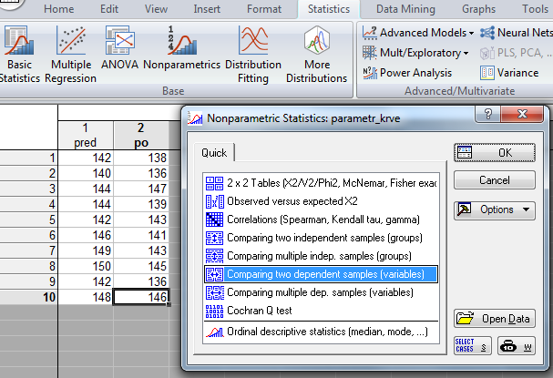
Příklad 2: Řešení v softwaru Statistica I
V menu Statistics zvolíme Nonparametrics ,
vybereme Comparing two dependent samples (variables)
1
2
3

Slide 40
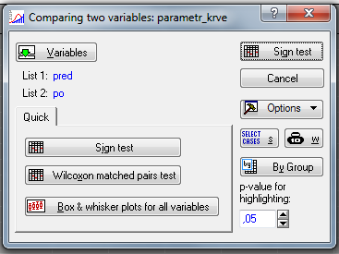

Příklad 2: Řešení v softwaru Statistica II
Vybereme proměnné,
které chceme testovat
p-value for highlighting-
Úroveň p lze změnit
Kliknutím na Wilcoxon matched pairs test,
získáme výstupy:
1
3
2
Rozsah výběru
POZOR: podmínka pro použití
asymptotické p-hodnoty je: n≥ 30
Hodnota testovací statistiky
Asymptotická p-hodnota
Hodnota asymptotické testové statistiky

Slide 41
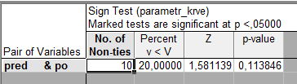
Párový znaménkový test
Vybereme proměnné,
které chceme testovat
p-value for highlighting-
Úroveň p lze změnit
Kliknutím na Sign test (párový znaménkový test) získáme výstupy:
Počet nenulových hodnot, z nich záporných je 20%.
POZOR: podmínka pro použití
asymptotické p-hodnoty je: n > 20
Hodnota asymptotické testové statistiky
Asymptotická p-hodnota

Slide 42
Znaménkový test – příklad I
Párově uspořádaný experiment pro nominální data
I. Dva preparáty, každý na ½ listu
- sledovaná veličina: počet skvrn (hodnoceno pouze jako rozdíl)
 | Počet skvrn
A | V | V | M | V | V | M | M | V | V | V
B | M | M | V | M | M | V | V | M | M | M
V – větší; M – menší
n = 10 listů s rozdílnými výsledky
A je větší: + n₊ = 7
jev
B je menší: - n₋ = 3
min(n₊; n₋) = 3
II. dvě protilátky z různých zdrojů (A;B)
– aplikované na vzorek s antigenem
n = 10
A | + | + | - | + | - | + | - | + | + | -
B | - | - | + | - | + | + | - | - | + | -
n – nenulových rozdílů: 6 A: n₊ = 4
A: n₋ = 2
min(n₊; n₋) = 2

Slide 43
Neparametrická obdoba analýzy rozptylu
Kruskalův – Wallisův test
K dispozici jsou alespoň 3 nezávislé náhodné výběry
Nulová hypotéza tvrdí, že všechny tyto výběry pocházejí z téhož rozložení
Nejprve všechny hodnoty uspořádáme a určíme pořadí každé hodnoty, poté pro každý výběr sečteme pořadí hodnot (T_{j}), které do něj patří. Testová statistika má tvar:
V případě zamítnutí nulové hypotézy, se ptáme, které dvojice náhodných výběrů se liší, k tomuto účelu je vhodné použít metody mnohonásobného porovnávání

Slide 44

Příklad 3: Kruskalův- Wallisův test
Bylo získáno 150 kosatců pocházejících ze tří základních tříd: iris setosa, iris versicolor, iris virginica. Z botaniky je známo že iris versicolor je hybridem zbývajících dvou druhů. U květů byly měřeny následující údaje: délka a šířka kališních lístků, délka a šířka korunních plátků.
Na hladině významnosti 0,05 testujte hypotézu, že délka kališních lístků u třech tříd kosatců se neliší. Pokud zamítnete nulovou hypotézu, zjistěte, které dvojice tříd se od sebe liší.
Iris virginica
Iris versicolor
Iris setosa

Slide 45
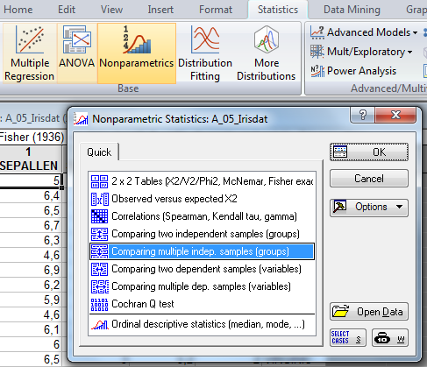
Příklad 3: Řešení v softwaru Statistica I
1
2
V menu Statistics zvolíme
Nonparametrics ,
vybereme Comparing multiple
Indep. samples (groups)
3

Slide 46
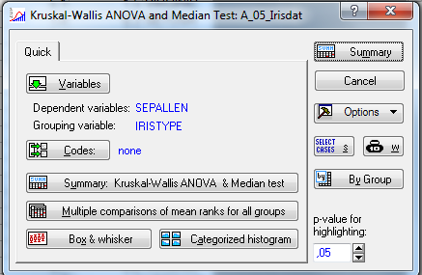
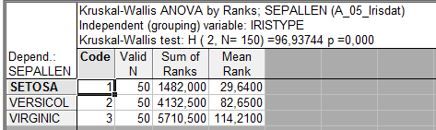
Příklad 3: Řešení v softwaru Statistica II
3
Vybereme proměnné,
které chceme testovat
p-value for highlighting-
Úroveň p lze změnit
Kliknutím na Summary:
Kruskal-Wallis ANOVA & Median test
získáme výstupy.
1
3
2
Počet hodnot
v každém výběru
Součet pořadí hodnot
p-hodnota,
Je– li rozdíl mezi středními hodnotami průkazný (p< 0,05), musíme provést testy mnohonásobného porovnání.
Hodnota testové
statistiky

Slide 47
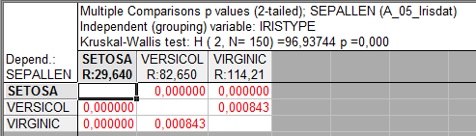
Příklad 3: Řešení v softwaru Statistica III
Testy mnohonásobného porovnávání
Kliknutímna Multiple comparisons
of mean ranks for all groups
p-hodnoty

